Slide 1
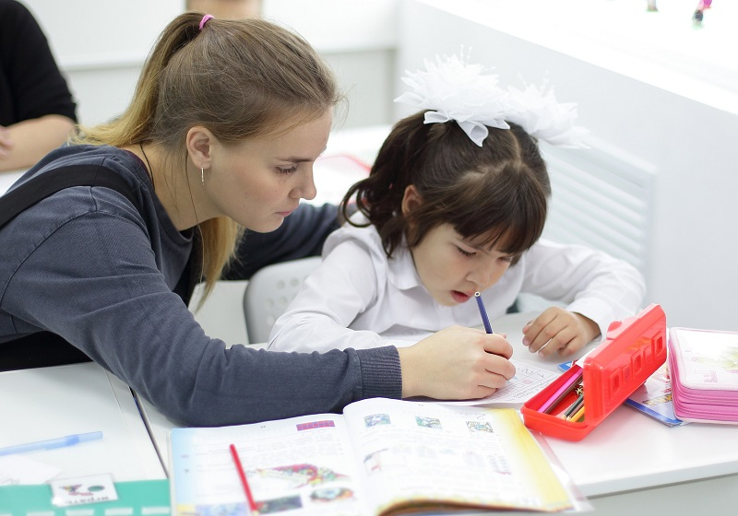
ГОСУДАРСТВЕННОЕ КАЗЕННОЕ ОБЩЕОБРАЗОВАТЕЛЬНОЕ УЧРЕЖДЕНИЕ КРАСНОДАРСКОГО КРАЯ СПЕЦИАЛЬНАЯ КОРЕКЦИОННАЯ ШКОЛА-ИНТЕРНАТ с.ВОРОНЦОВКА
Круглый стол
«Индивидуальное обучение на дому
обучающихся с ОВЗ,
в том числе детей с РАС (вариант 8.4)»
Подготовила: учитель надомного обучения
Вихлянцева Светлана Юрьевна

Slide 2
Надомное обучение -
это форма образования, при которой ребенок вынужден учиться в домашних условиях из-за серьезных проблем со здоровьем.
Согласно ст. 41 Федерального закона «Об образовании», дети-инвалиды, а также те, которым необходимо длительное лечение, могут проходить обучение дома или в медорганизациях.
Цель надомного обучения - социальная адаптация и дальнейшее приспособление ребенка к жизни.

Slide 3
Нормативно-правовые документы
Федеральный закон от 29 декабря 2012 г. N 273-ФЗ "Об образовании в Российской Федерации";
Федеральный закон от 24 июля 1998 г. N 124-ФЗ "Об основных гарантиях прав ребенка в Российской Федерации";
Федеральный закон от 24.11.1995 N 181-ФЗ (ред. от 29.10.2024) "О социальной защите инвалидов в Российской Федерации" (с изменениями и дополнениями, вступившими в силу с 01.03.2025);
Приказ Министерства здравоохранения РФ от 30 июня 2016 г. N 436н "Об утверждении перечня заболеваний, наличие которых дает право на обучение по основным общеобразовательным программа на дому";
Постановление Главного санитарного врача РФ от 28 сентября 2020 г. N 28 "Об утверждении санитарных правил СП 2.4.3648-20 "Санитарно-эпидемиологические требования к организации воспитания и обучения, отдыха и оздоровления детей и молодежи";
Постановление Главного санитарного врача РФ от 28 января 2021 г. N 2 "Об утверждении санитарных правил и норм СанПиН 1.2.3685-21 "Гигиенические нормативы и требования к обеспечению безопасности и (или) безвредности для человека факторов среды обитания";

Slide 4
Нормативно-правовые документы
Приказ Министерства просвещения РФ от 22 марта 2021 г. N 115 "Об утверждении Порядка организации и осуществления образовательной деятельности по основным общеобразовательным программам - образовательным программам начального общего, основного общего и среднего общего образования";
Распоряжение Минпросвещения России от 9 сентября 2019 г. N Р-93 "Об утверждении примерного Положения о психолого-педагогическом консилиуме образовательной организации";
Методические рекомендации "Об организации обучения детей, которые находятся на длительном лечении не могут по состоянию здоровья посещать образовательные организации", утвержденные заместителем Министра просвещения Российской Федерации Т.Ю. Синюгиной 14 октября 2019 г. и первым заместителем Министра здравоохранения Российской Федерации Т.В. Яковлевой 17 октября 2019 г.;
Письмо Федеральной службы по надзору в сфере образования и науки от 7 августа 2018 г. N 05-283 "Об обучении лиц, находящихся на домашнем обучении";
Письмо Минпросвещения России от 13 июня 2019 г. N ТС-1391/07 "Об организации образования на дому".

Slide 5
Участники правовых отношений при организации обучения на дому
УЧАЩИЕСЯ
ПЕДАГОГИЧЕСКИЕ РАБОТНИКИ
РОДИТЕЛИ
(законные представители)

Slide 6
Задачи надомного обучения
создание специальных условий для успешного освоения учащимися адаптированной основной общеобразовательной программы;
создание специальных условий для успешного освоения учащимися дополнительных общеобразовательных программам, адаптированных для их обучения;
создание специальных условий для реализации программ воспитания учащихся;
создание специальных условий для социализации учащихся.

Slide 7
Документы, регламентирующие обучение на дому:
заявление родителей;
заключение медицинской организации;
заключение ПМПК;
договор об оказании образовательных услуг;
приказ Организации;
индивидуальный учебный план;
календарно-тематическое планирование
или СИПР;
индивидуальное расписание занятий.

Slide 8
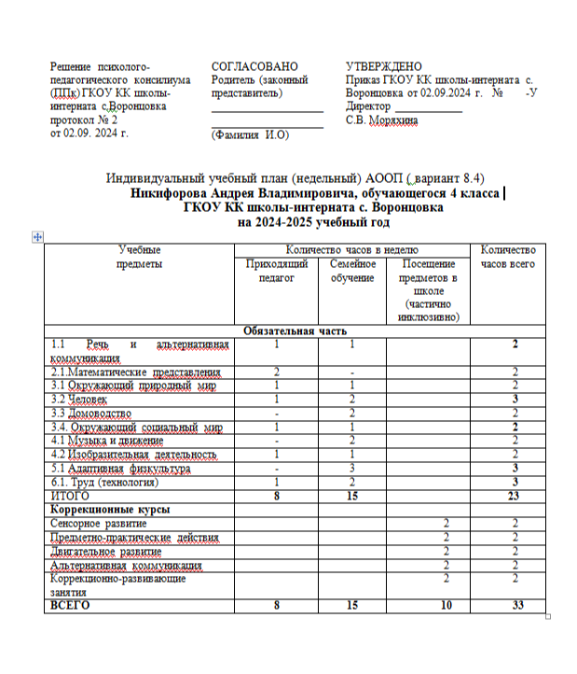
Индивидуальный учебный план

Slide 9
Расписание уроков

Slide 10
Итоговая аттестация учащихся
Освоение адаптированной основной общеобразовательной программы, в том числе отдельной ее части или всего объема учебного предмета образовательной программы, сопровождается текущей, промежуточной аттестацией, проводимой в формах, определенных учебным планом и положением о промежуточной аттестации Организации

Slide 11
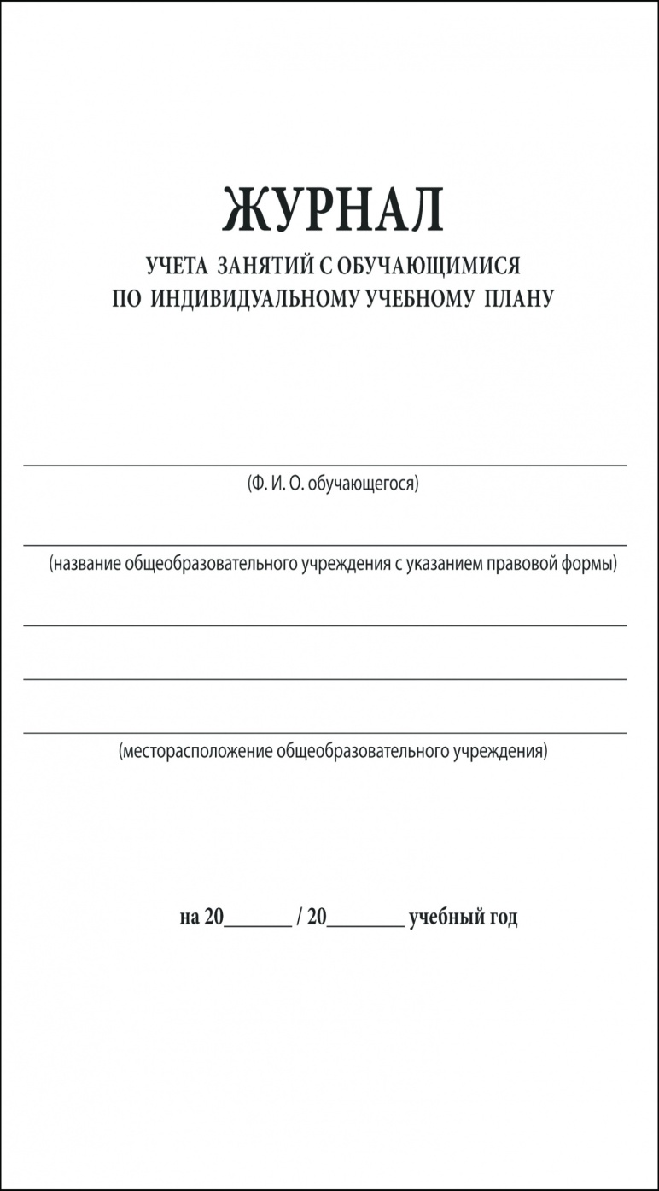
Учет успеваемости

Slide 12
Взаимодействие участников образовательных отношений
Организация | Педагогический работник | Родитель
Предоставляет учебники/учебные пособия | Организация учебного процесса, реализация ИУП | Обеспечивает допуск педагога к учащемуся на занятие
Обеспечивает психолого-педагогическое сопровождение и коррекцию | Заполнение журнала | Организует рабочее место
Организует участия в олимпиадах, конкурсах, соревнованиях | Вовлечение в воспитательные и иные мероприятия | Присутствует на учебных занятий
Проводит промежуточную аттестацию и перевод в следующий класс |  | Контролирует выполнение учащимся домашних заданий
Оказывает консультативную помощь родителям (законным представителям) |  | Информирует педагога/классного руководителя об отмене и возобновлении занятий.

Slide 13
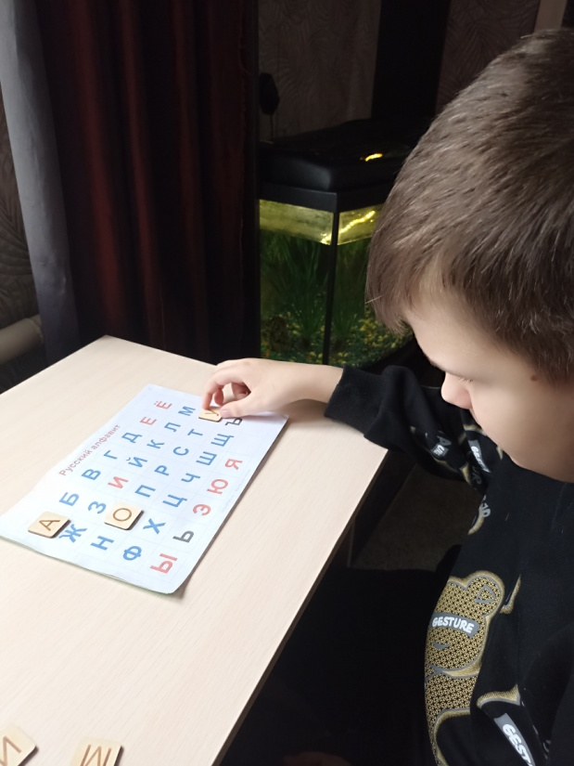
Общие рекомендации по подготовке и проведению урока у обучающихся с ОВЗ на дому.
Знакомство с обучающимся
Организация рабочего места
Положение учителя во время урока
Речь педагога
Структура урока
Положение ученика
Чередование заданий

Slide 14
Обучающиеся на дому в ГКОУ КК школа-интернат с.Воронцовка в 2024-2025 учебном году

Slide 15
Дети с РАС испытывают в школе :
трудности социального взаимодействия
визуальную дезинтеграцию ( школьный шум, освещение)
различные страхи и сопротивление изменившейся окружающей обстановке

Slide 16
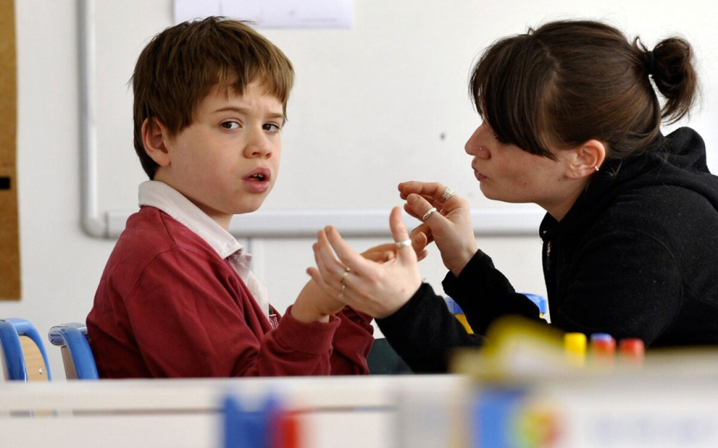
Особенности организации обучения на дому детей с РАС (вариант 8.4)
1 Адаптация программного материала
2. Структура урока
Чёткие границы урока;
Единые ритуалы начала и окончания урока;
Поддержание единого алгоритма урока внутри одного предмета.
3. Адаптация учебного материала
Визуальный ряд
Практические задания

Slide 17
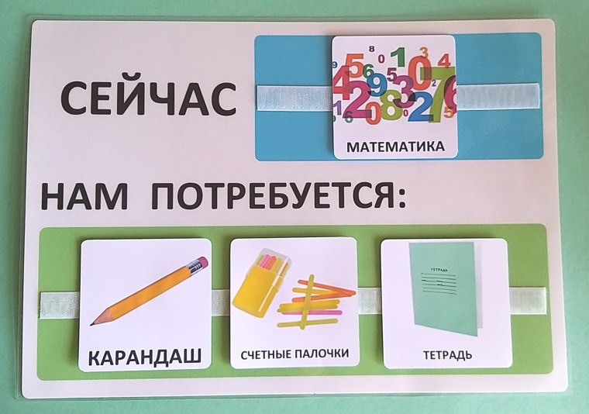
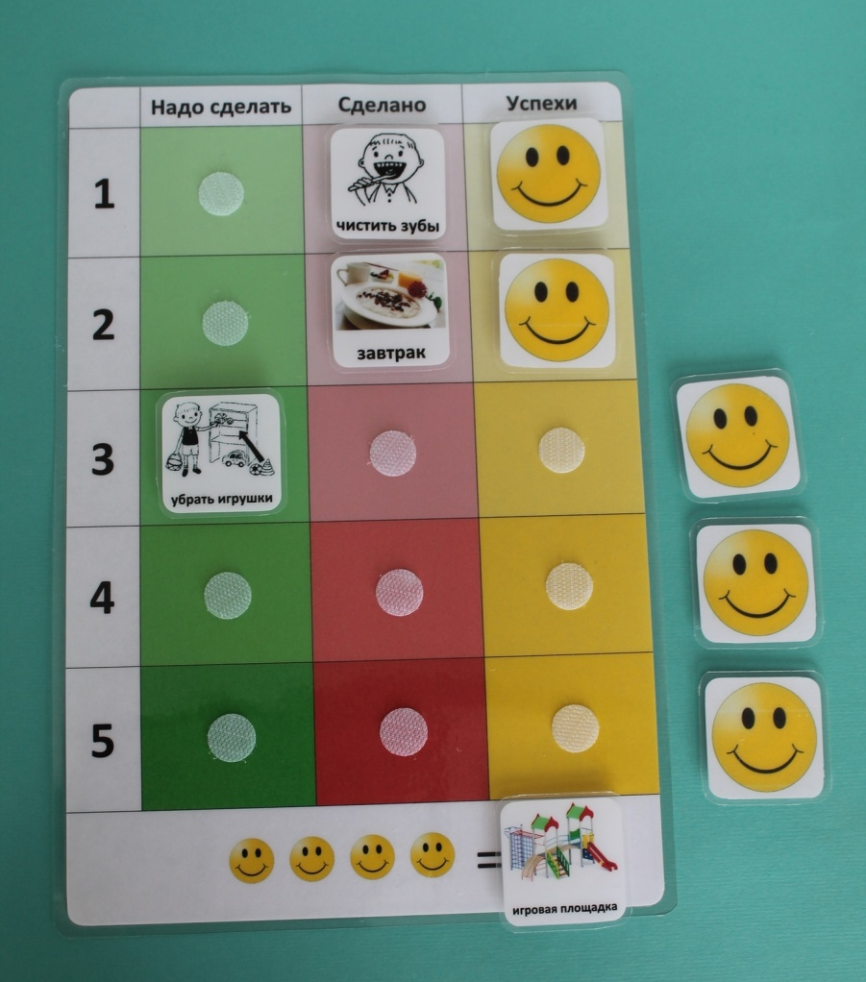
Комплекс наглядных и практических методов методов обучения и воспитания детей с РАС

Slide 18
Комплекс словесных методов обучения и воспитания детей с РАС.
избегать ироничных выражений;
говорить ровным тоном;
не говорить слишком быстро;
обучать выполнению инструкций.
если ученик не понимает фразу, не использовать перефразирование, а сократить ее до ключевых слов;
избегать длинных глагольных цепочек в объяснениях.
если ребенок умеет читать, написать инструкцию на листе.

Slide 19
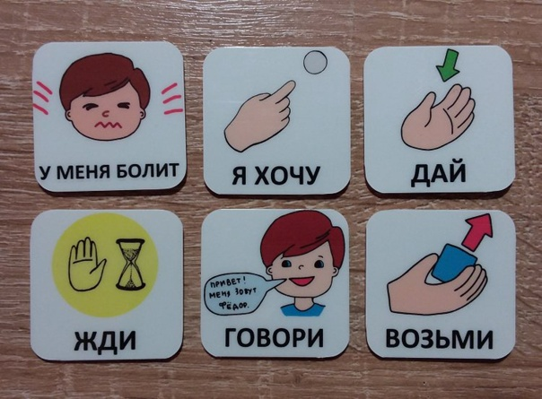
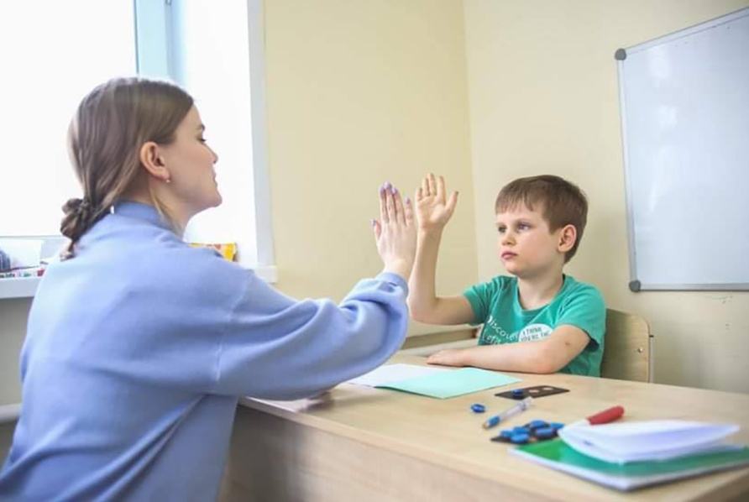
Особенности организации обучения на дому детей с РАС (вариант 8.4)
Правила поведения на уроке с помощью карточек PECS
Физминутки и двигательные паузы
Поддержка и поощрение

Slide 20
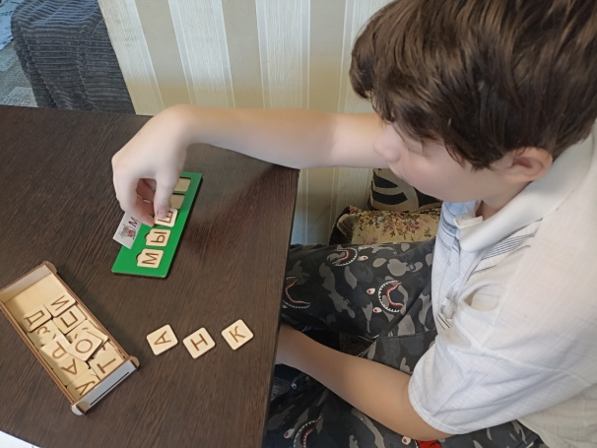
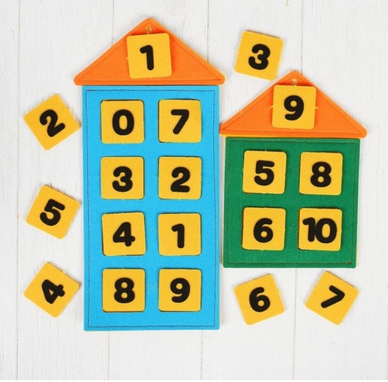
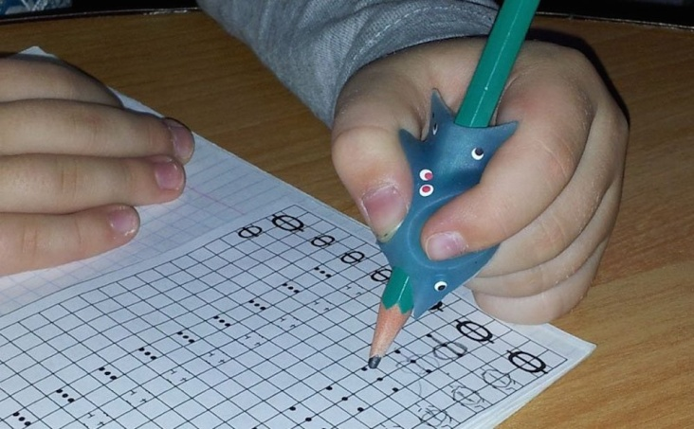
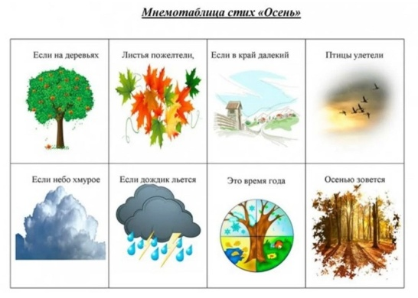
Использование специальных дидактических материалов и средств
Обучение математическим представлениям
Обучение письму
Обучение чтению

Slide 21
Взаимоотношения с родителями обучающегося с РАС (вариант 8.4)
Родители обучающегося являются неотъемлемой частью учебного процесса.

